Slide 1




CHÀO MỪNG CÁC EM
ĐẾN VỚI TIẾT HỌC HÔM NAY!

Slide 2


KHỞI ĐỘNG
Trò chơi “ĐUỔI HÌNH BẮT CHỮ”
Luật chơi: Giáo viên chiếu các hình ảnh về truyền thông của Việt Nam .Học sinh nhìn hình ảnh, đoán tên của các truyền thống. Bạn nào đoán đúng nhiều hình ảnh sẽ giành chiến thắng.

Slide 3



Tuần 23 – Tự hào
truyền thống quê hương

Slide 4



1. Chia sẻ về những truyền thống tự hào của địa phương em.
2. Thiết kế sản phẩm giới thiệu truyền thống tự hào của địa phương.
NỘI DUNG BÀI HỌC
3. Giới thiệu một truyền thống của địa phương.

Slide 5



1. Chia sẻ về những truyền thống tự hào của địa phương em
Kể tên những truyền thống tự hào của địa phương và ghi lên bảng những truyền thống đó.

Slide 6



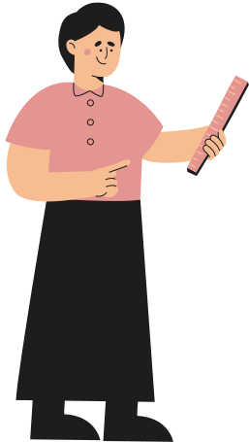
Thảo luận theo nhóm:
Em đã từng tham gia những hoạt động truyền thống nào ở địa phương?
Cảm nhận của em sau khi tham gia các hoạt động đó.

Slide 7
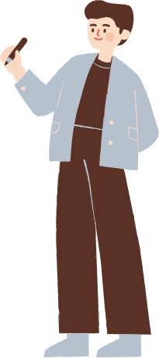
Gợi ý:
Một số truyền thống tự hào của địa phương:
Truyền thống chăm chỉ, cần cù, sáng tạo.
Truyền thống lá lành đùm rách.
Truyền thống hiếu học.
…

Slide 8
KẾT LUẬN
Các truyền thống của quê hương chứa đựng những giá trị tinh thần lớn lao, đó có thể là giá trị đạo đức, giá trị nhân văn của con người khi thể hiện lòng yêu thương, độ lượng và sống có tình nghĩa với nhau, có thể nói lên tính cách của con người như cẩn củ, sáng tạo, hiếu học, tôn sư trọng đạo,...

Slide 9
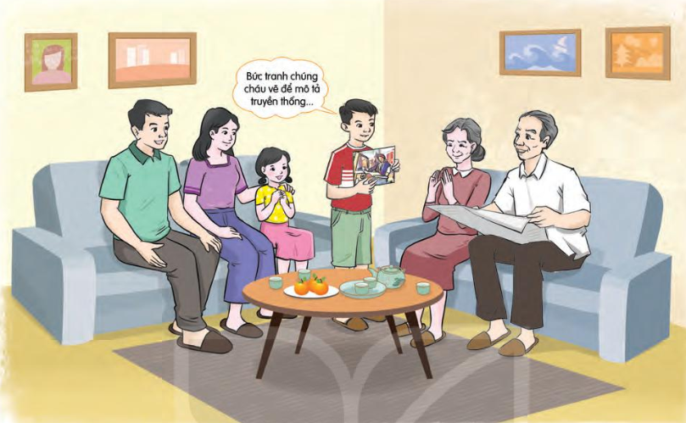

LUYỆN TẬP
2. Thiết kế sản phẩm giới thiệu truyền thống tự hào của địa phương.
Các nhóm thảo luận để lựa chọn và đưa ra ý tưởng thiết kế một sản phẩm giới thiệu truyền thống văn hoá tốt đẹp của quê hương. Đó có thể là truyền thống lễ hội, tôn vinh lịch sử, truyền thống hiếu học....

Slide 10

Quay video clip, vẽ tranh, làm mô hình, bài thơ, bài văn,... giới thiệu về truyền thống quê hương.
Hướng dẫn
Nêu tên truyền thống, lịch sử ra đời, ý nghĩa của truyền thống, nhân vật, sự kiện,....
Trách nhiệm của bản thân trong việc góp phần bảo tồn, phát huy truyền thống.

Slide 11



ĐƯỜNG LÊN ĐỈNH
OLYMPIA
Notes:
Chào mừng quý thầy cô và các em đến với tiết học ngày hôm nay của lớp 10xx. Khác với thông lệ, ngày hôm nay các em sẽ là thí sinh để cùng tham gia Gameshow “ Đường lên đỉnh Olympia” với 1 cuộc so tài vô cùng quyết liệt.

Slide 12




NHÓM 1
NHÓM 2
NHÓM 3
NHÓM 4
Notes:
Cuộc thi của chúng ta gồm có sự tham dự của 4 đội chơi đến từ 4 nhóm, nhóm 1,2…4. Các em sẽ trải qua 4 vòng thi: KHỞI ĐỘNG, VƯỢT CHƯỚNG NGẠI VẬT, TĂNG TỐC, VỀ ĐÍCH để cùng củng cố nội dung bài học ngày hôm nay của chúng ta. Với mỗi câu hỏi, đội nào bấm chuông trước được giành quyền trả lời trước. Trả lời sai sẽ nhường cho các đội còn lại. Các em đã sẵn sang chưa? Chúng ta cùng bắt đầu nhé!

Slide 13

Với mỗi câu hỏi, trong vòng 10s đội nào bấm chuông trước được giành quyền trả lời trước. Trả lời sai sẽ nhường quyền trả lời cho các đội còn lại.
Notes:
Phần thi xin được phép bắt đầu!

Slide 14
1
Câu hỏi: Truyền thống nào sau đây thể hiện sự kính trọng, biết ơn với những người đã từng dạy dỗ mình?
A. Uống nước nhớ nguồn B. Hiếu thảo
C. Tôn sư trọng đạo D. Yêu nước
1
9
3
0
7
2
5
10
4
6
8
ĐÁP ÁN
C
Answer
Notes:
Bấm nút Answer màu xanh góc phải màn hình để hiển thị đáp án

Slide 15
2
Câu hỏi: Truyền thống quê hương là những gia trị vật chất, tinh thần mà người dân ở một vùng đất cụ thể tạo ra và được lưu truyền từ
Thế hệ này sang thế hệ khác
Nước này sang nước khác
Địa phương này sang địa phương khác
Người vùng này sang người vùng khác
1
9
3
0
7
2
5
10
4
6
8
ĐÁP ÁN
A
Answer
Notes:
Bấm nút Answer màu xanh góc phải màn hình để hiển thị đáp án

Slide 16
3
Câu hỏi: Phương án nào dưới đây không phải là truyền thống tốt đẹp của quê hương?
A. Yêu nước B. Trung thực
C. Dũng cảm D. Hà tiện, ích kỉ
1
9
3
0
7
2
5
10
4
6
8
ĐÁP ÁN
D
Answer

Slide 17
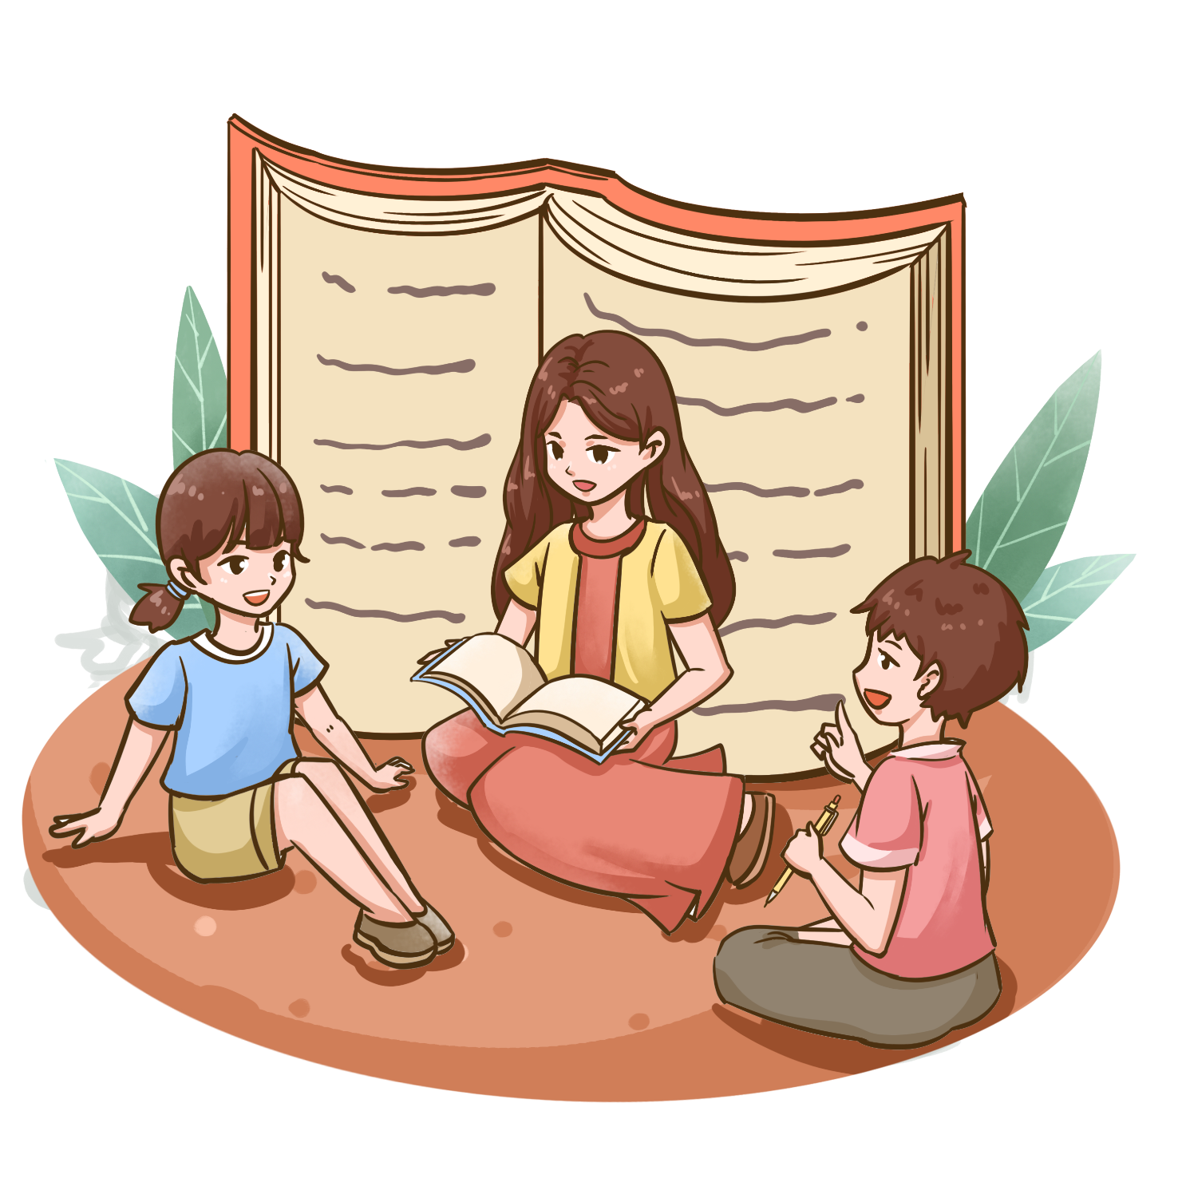

VẬN DỤNG
3. Giới thiệu một truyền thống của địa phương
Giới thiệu với bạn bè, người thân trong gia đình hoặc người quen về một số sản phẩm mô tả truyền thống của địa phương.

Slide 18
KẾT LUẬN
Mỗi địa phương trên khắp đất nước ta đều có những truyền thống đáng tự hào. Càng hiểu biết về những truyền thống của quê hương, chúng ta càng tự hào, yêu quê hương, đổng thời thấy rõ được trách nhiệm của bản thân trong việc bảo tốn và phái huy các truyền thống tốt đẹp đó.

Slide 19
HƯỚNG DẪN VỀ NHÀ
Thực hiện rèn luyện, tự hoàn thiện bản thân theo kế hoạch đã xây dựng.
Đọc và tìm hiểu trước nội dung bài học mới.

Slide 20





CẢM ƠN CÁC EM
ĐÃ LẮNG NGHE BÀI GIẢNG!

